Slide 1
TRABAJO
GEIDER BARRIOS CHAVERRA
(1045.493.032)
YANETH MARCELA TEHERÁN
(39.314.970)
MARÍA DEL SOCORRO RIVAS MARTÍNEZ (1045.499.854)
LÓGICA MATEMÁTICA
LUIS FELIPE HERNÁNDEZ
UNIVERSIDAD NACIONAL ABIERTA Y A DISTANCIA (UNAD )

Slide 2
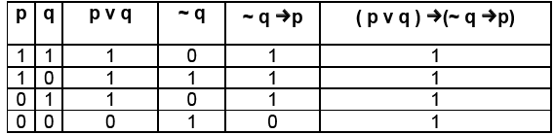
LEYES DE LA LÓGICA
TAUTOLOGÍA
este tipo de proposiciones reciben el nombre de tautologías, es decir, una
tautología es una proposición que es verdadera en todos los casos.
Al comprobar los valores en la tabla la última columna solamente aparecen valores verdaderos.

Slide 3
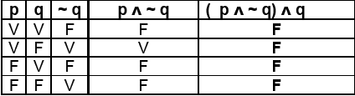
CONTRADICCIÓN
Una proposición compuesta, que es falsa en todos los casos independientemente de los valores de verdad de las proposiciones que la conforman.
Al comprobar los valores en la tabla la última columna solamente aparecen valores falsos.

Slide 4
PRELIMINARES SOBRE LAS PROPOSICIONES CLASES S Y P
Preliminares sobre las proposiciones
Proposiciones categóricas
El tipo especial se refiere a que las proposiciones pueden ser:
universales (afirmativas o negativas) o
particulares (afirmativas o negativas).

Slide 5
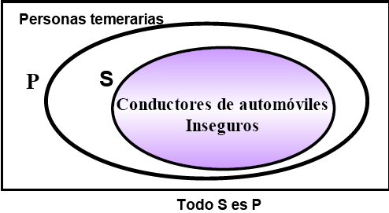
PROPOSICIÓN CATEGÓRICA UNIVERSAL AFIRMATIVA
Todos los conductores de automóviles que no son seguros son personas
temerarias que ponen en peligro la vida de los demás.
Todo S es P , donde S representa el sujeto y P el predicado.
Esta es una proposición universal afirmativa. Se refiere a dos clases:
1. Conductores de automóviles inseguros y
2. personas temerarias que ponen en peligro la vida de los demás

Slide 6
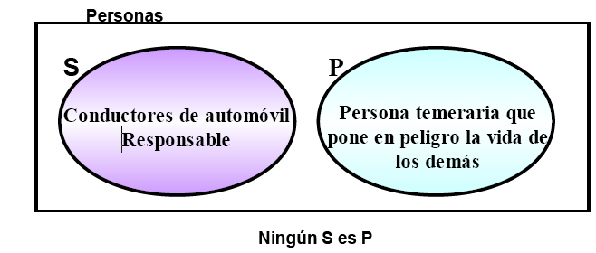
PROPOSICIÓN CATEGÓRICA UNIVERSAL NEGATIVA
Ningún conductor de automóvil responsable es un peligro para la vida de los demás
Esta es una proposición universal negativa. Niega (en forma universal) que los
conductores responsables son un peligro para la vida de los demás.
En este caso se hace referencia a dos clases:
1. Conductor de automóvil responsable y
2. personas que ponen en peligro la vida de los demás

Slide 7
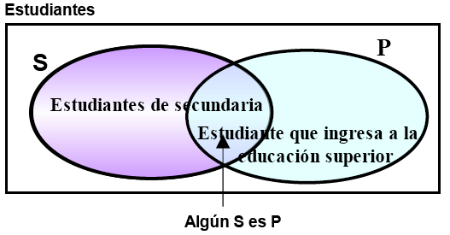
Proposiciones categóricas afirmativa particular
Algunos estudiantes de la secundaria ingresan a la educación superior.
Este ejemplo afirma que algunos de los miembros de la clase de todos los estudiantes de
secundaria son (ingresan) miembros de la clase de estudiantes de universidad. Pero no
afirma esto universalmente:
Clases:
1. Estudiantes de secundaria y
2. Estudiantes que ingresan a la educación superior

Slide 8
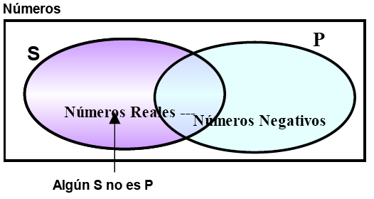
Proposiciones categóricas Negativa particular
Algunos números reales no son positivos
Clases
1. Números reales y
2. Números negativos

Slide 9

Cuantificadores
Cuantificador universal y existencial
Existen especialmente en matemáticas, expresiones que contienen variables tales como x,
y, z, etc., para las cuales su valor de verdad depende del valor que tome la variable.
Ejemplo 1. x + 1 = 2
Esta proposición es verdadera si x = 1 y falsa si x ≠ 1.
A estas proposiciones se les llama “Proposiciones abiertas”.
En el ejemplo, la proposición se puede enunciar de las siguientes formas:
1. Existe x = 1 tal que x + 1 = 2. Proposición verdadera
2. Para todo x ≠ 1, se tiene que x + 1 = 2. Proposición falsa.

Slide 10
LEYES DEL ALGEBRA DE PROPOSICIONES
Las siguientes son las leyes de la lógica.
1. Idempotencia:
p v p ↔ p
p ᴧ p ↔p
2. Asociativas:
(p v q) v r ↔p v (q v r )
(p ᴧ q) ᴧ r ↔p ᴧ (q ᴧ r)
3. Conmutativas:
p v q ↔ q v p
p ᴧ q ↔q ᴧ p
4. Distributivas:
p v (q ᴧ r) ↔ (p v q) ᴧ (p v r)
p ᴧ (q v r) ↔ (p ᴧ q) v (p ᴧ r)

Slide 11
LEYES DEL ALGEBRA DE PROPOSICIONES
5.Identidad:
p v 0 ↔ p , p v 1 ↔ 1
p ᴧ 0 ↔0 , p ᴧ 1 ↔ p.
6. Complemento:
p v ~ p ↔ 1, p ᴧ ~ p ↔ 0
~ ( ~ p) ↔ p, ~ 1 ↔ 0, ~ 0 ↔ 1
7. Leyes D’ Morgan:
~ ( p v q ) ↔ ~ p ᴧ ~ q
~ ( p ᴧ q ) ↔ ~ p v ~ q

